Slide 1
Java程序考试辅导
MSE101 欧晓平

Slide 2
Java编程能力考试
API熟练度考试

Slide 3
·
考试内容
基础算法，2道，~50分
IO&&String
…
GUI，1道 ~50分！

Slide 4
2010夏季学期
字符变换，奇数位和偶数位字符交换
给出一个复杂的数学公式，用代码实现。非常简单！
GUI，要求用户在界面上输入3行3列的数字，求出每行每列以及对角之和，检查这些输入是否符合一定条件（数独）
1 | 3 | 4
2 | 1 | 5
3 | 4 | 5

Slide 5
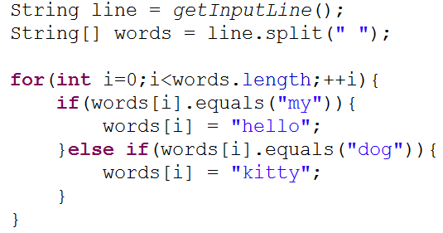
2010秋季学期
外星语言翻译
指定翻译映射关系，比如my→hello， dog→Kitty
控制台输入语句，输出翻译结果
比如：输入my dog，输出hello Kitty

Slide 6
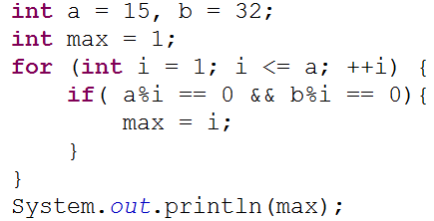
2010秋季学期
求两个数的最大公因数

Slide 7
2010秋季学期
有向图绘制
首先从文本文件中读取有向图数据，格式:(a,(b,c))(c,(d,b))(d,(a,c))…
字符串分割与处理：String.split()，String.indexOf()，String.subString(), String.lastIndexOf() 虽然简单，但很繁琐！
点击程序界面，绘制有向图
B
C
A
D

Slide 8
算法
万能的暴力法
教训：C++ 最近点对

Slide 9
IO&&String
控制台输入输出
文件读入写出

Slide 10
GUI
棋盘游戏、计算器
画图(点、线、圆…)
XX管理程序

Slide 11
Tips
开考前的十分钟利用好
肯定会用到的IO、GUI代码
快捷键
Alt+/ Alt+Ctrl+J Ctrl + o Ctrl+/ Ctrl + D
合理分配时间
时间很紧，先做会做的
GUI题即使只有一个界面也可能得二三十分！
注意答案的提交要求
考场提供
Eclipse 、Netbeans
帮助文档

Slide 12
小建议
©张森
判卷流程：
是否能够编译通过、能够运行
按照功能点给分
综合各项分值统计结果

Slide 13
举例
©张森
算法题
功能点：
n可变 3
能够接受并处理实数 6
不考虑实数过大的问题
能够正确输出结果 2
算法设计部分 9

Slide 14
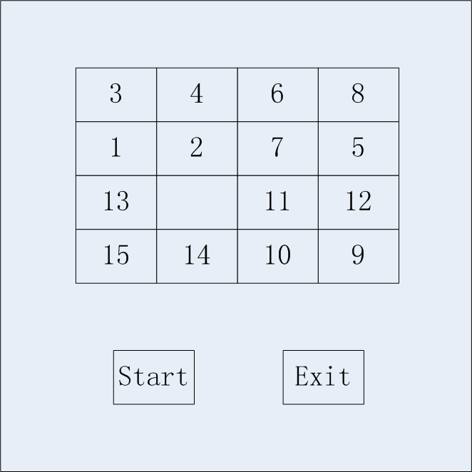
举例
©张森
界面题
界面部分 分值：9
生图形界面 2
能够产生4*4+2个按钮 2
按钮按照要求进行排列 3
所有按钮的标示正确无误 2
注释部分 分值： 10
功能部分 分值： 31
数字的随机分布 6
能够交换数字的事件 6
不能交换事件 4
……

Slide 15
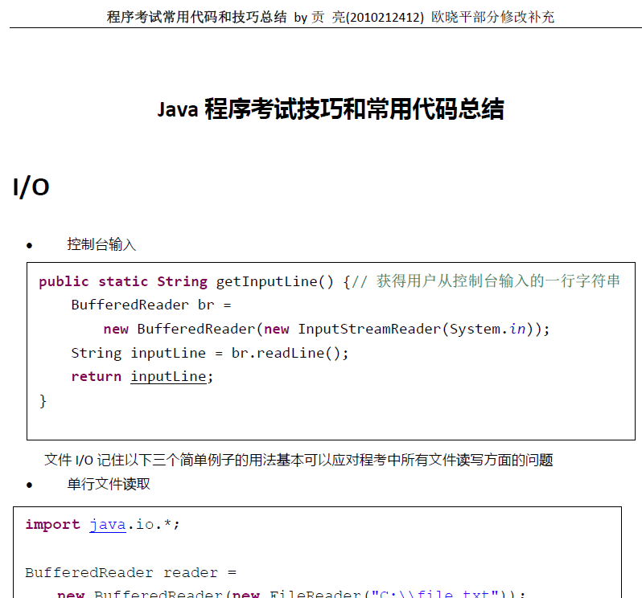
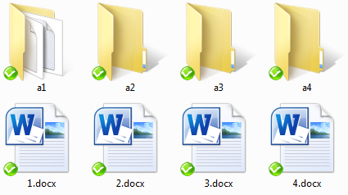
And…
4套模拟题及答案
1份《程序设计语言考试练习题》答案
1份《考试技巧与常用代码总结》
1份现场演示程序代码

Slide 16
问题？
谢谢！

